Slide 1
CHÀO MỪNG CÁC CON
ĐẾN VỚI TIẾT HỌC

Slide 2
ĐI HỌC VUI SAO
BÀI 9
TIẾT 3
VIẾT
Chữ hoa D

Slide 3
YÊU CẦU CẦN ĐẠT
1. Viết đúng chữ D cỡ vừa và cỡ nhỏ.
2. Viết đúng câu ứng dụng:
Dung dăng dung Ύ˞
Dắt Λ˞ đi εΠ.
3. Rèn tính kiên trì và cẩn thận khi viết.

Slide 4
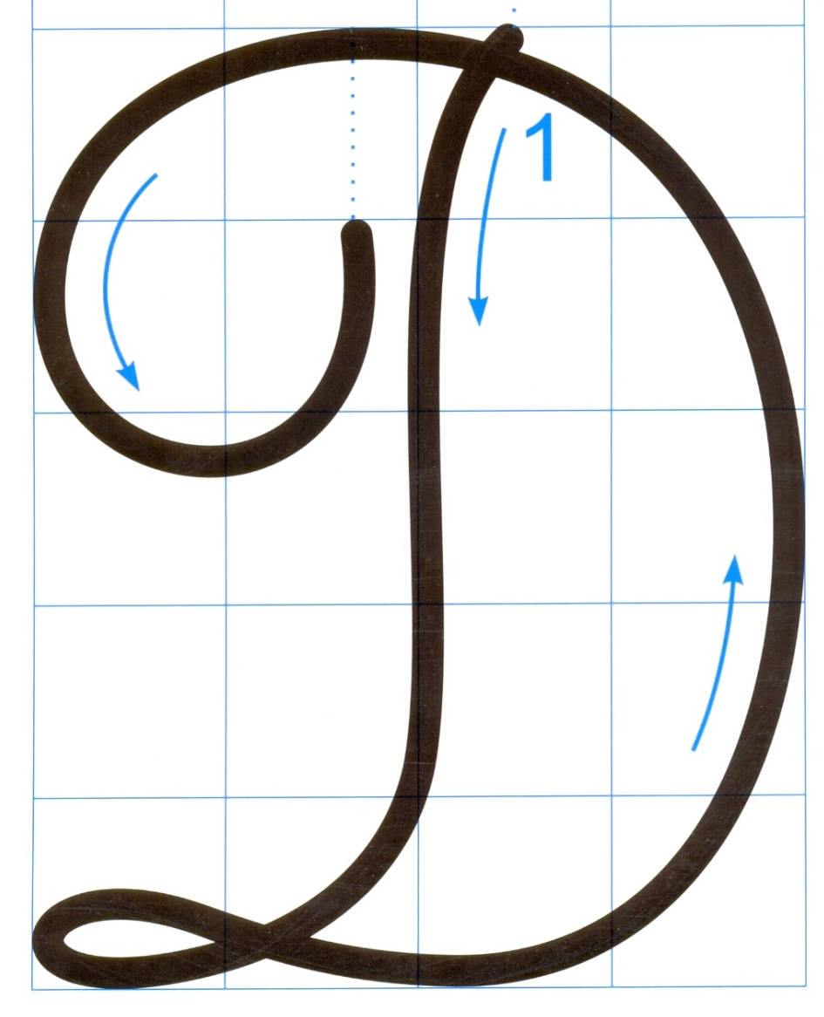
Chữ hoa D gồm 2 nét cơ bản:
4 ô li
5 ô li
Nét lượn hai đầu (dọc) và nét cong phải nối liền nhau tạo một vòng xoắn nhỏ ở chân chữ.

Slide 5
Hướng dẫn viết chữ hoa D

Slide 6
4 ô li
2 ô li
5 ô li
2 ô li rưỡi
Nêu nhận xét chữ hoa D cỡ vừa và cỡ nhỏ?

Slide 8
Câu ứng dụng

Slide 9
VIẾT CÂU ỨNG DỤNG
BÀI 9
Dung dăng dung dẻ
Dắt trẻ đi chơi.
Notes:
Câu “Dung dăng dung dẻ/ Dắt trẻ đi chơi” nằm trong bài đồng dao Dung dăng dung dẻ.

Slide 10
Dung dăng dung dẻ
Dắt trẻ đi chơi.
a. Chữ cái nào được viết hoa?
b. Hãy nêu độ cao của các con chữ có trong câu ứng dụng?
c. Cách đặt dấu thanh ở các chữ như thế nào?
d. Khoảng cách giữa các chữ ghi tiếng như thế nào?

Slide 11
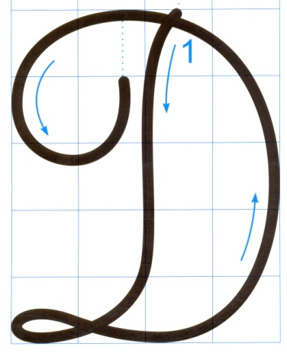
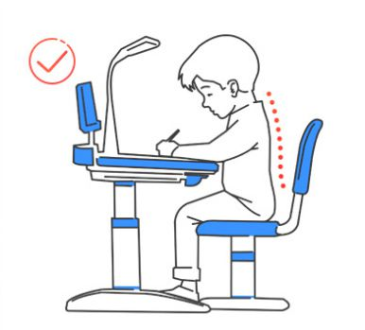
Dung dăng dung dẻ
Dắt trẻ đi chơi.

Slide 13
CHÀO TẠM BIỆT
CÁC CON!

